Slide 1
Talestorm
Привет! Hi! Aloha! Mirëdita! Dobrý den! Bonjour! HEI! Guten Tag! Aloha! 嗨！こんにちは！Tere!
Привіт! Chào! ¡Hola! Merhaba! 안녕! Ciao! γεια! прывітанне! Здравейте! नमस्ते! talofa!
ಹೈ! ola! салам! salute! Ողջու՜յն! Haigh! mholweni! Sveiki! Здраво!

Slide 2
2018 год
волонтерства в России
Нужно развивать личную ответственность.
По данным Росстата, число волонтеров в III квартале этого года составило 1,4 млн человек.

Slide 3
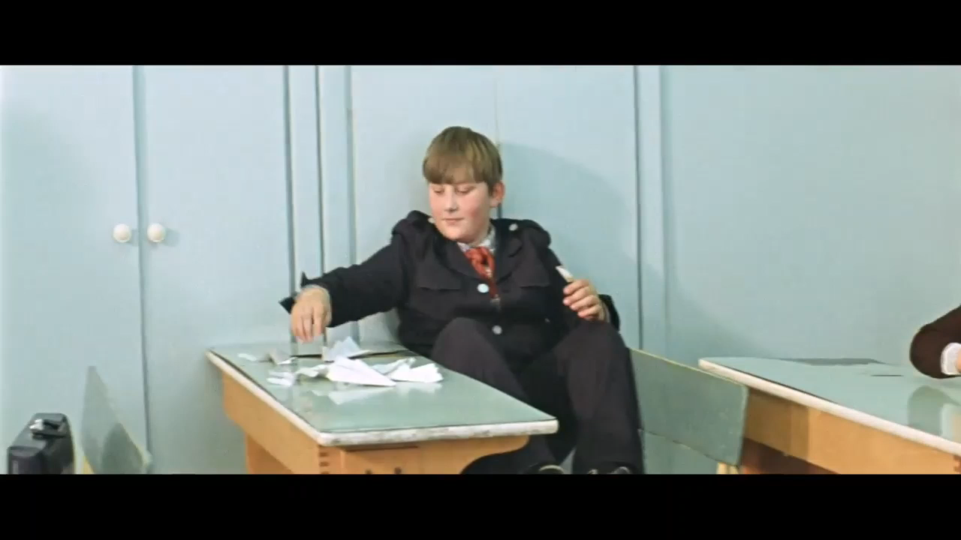
видео

Slide 4
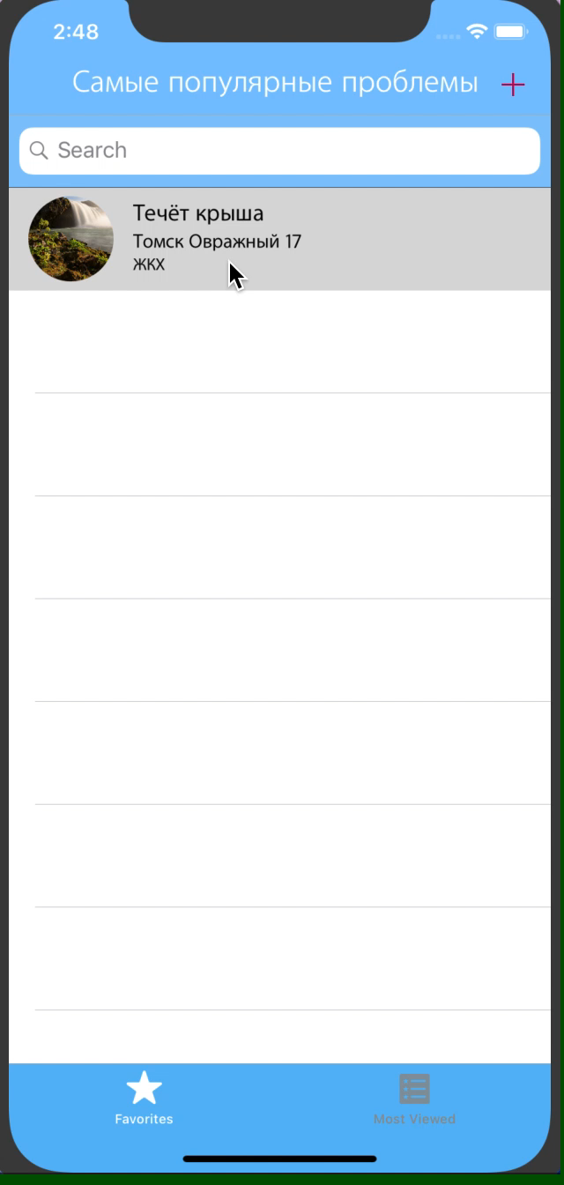
Fixit
Instagram проблем

Slide 5
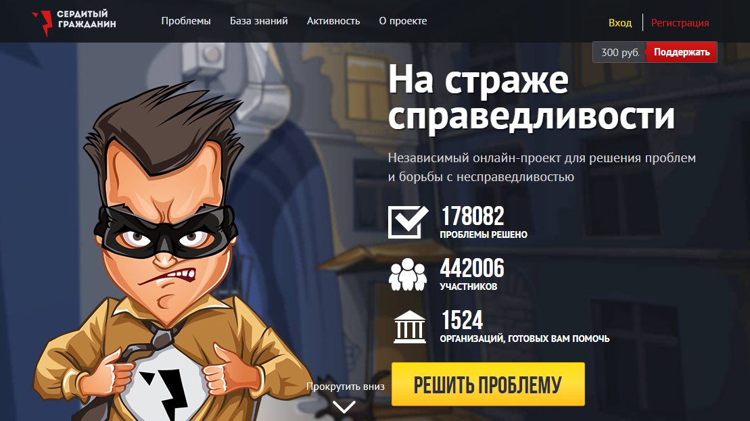
Notes:
https://www.angrycitizen.ru/

Slide 6

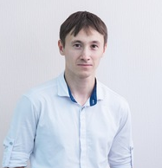
Партнеры
- Во-во
- Идея нравится
- Готов помочь в реализации её
Григорий Олегович Усольцев
экс Руководитель вол. Центра ТУСУР
экс Руководитель проекта Город добрых дел 2016 -2018
Notes:
1728000 – 360000
1920000 - 960000

Slide 7

На что проект может жить после запуска ?
goodstarter.liptontea.ru
Партнерские программы с компаниями бонусы и скидки волонтерам
Notes:
1728000 – 360000
1920000 - 960000

Slide 8
TaleStorm

Slide 9

Спасибо!

